Slide 1
API node com SWT
DevClub

Slide 2
Iniciando
Criando o Package json:
npm init –y
Criando o server.js
Instalando o express:
npm install express
Configurando o model no packe json:
“type”: “module”,
No arquivo server.js importar o express
Import express from ‘express’

Slide 3
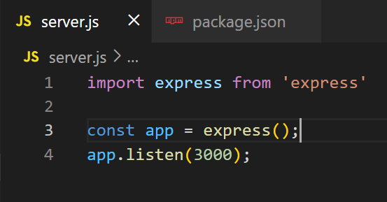
Instanciando o express
Iniciando o servidor:
node --watch server.js

Slide 4
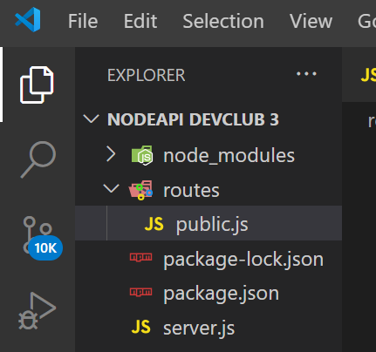
Iniciando as Rotas
Criando a pasta routes e o arquivo public.js

Slide 5
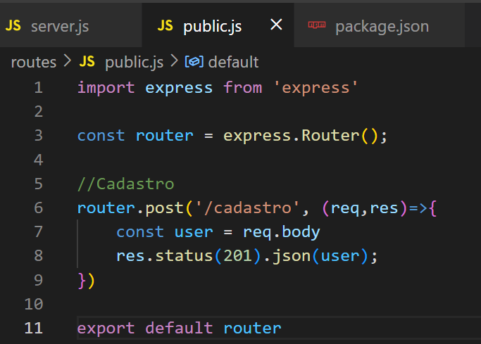
Iniciando a rota post

Slide 6
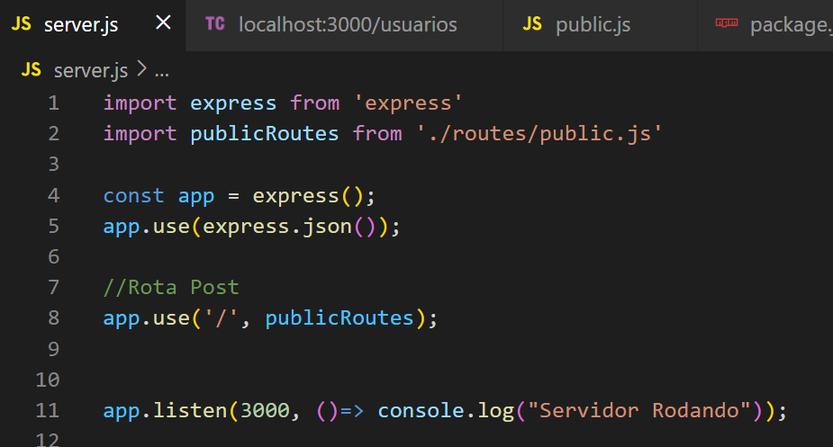
Configurando a rota post no server.js

Slide 7
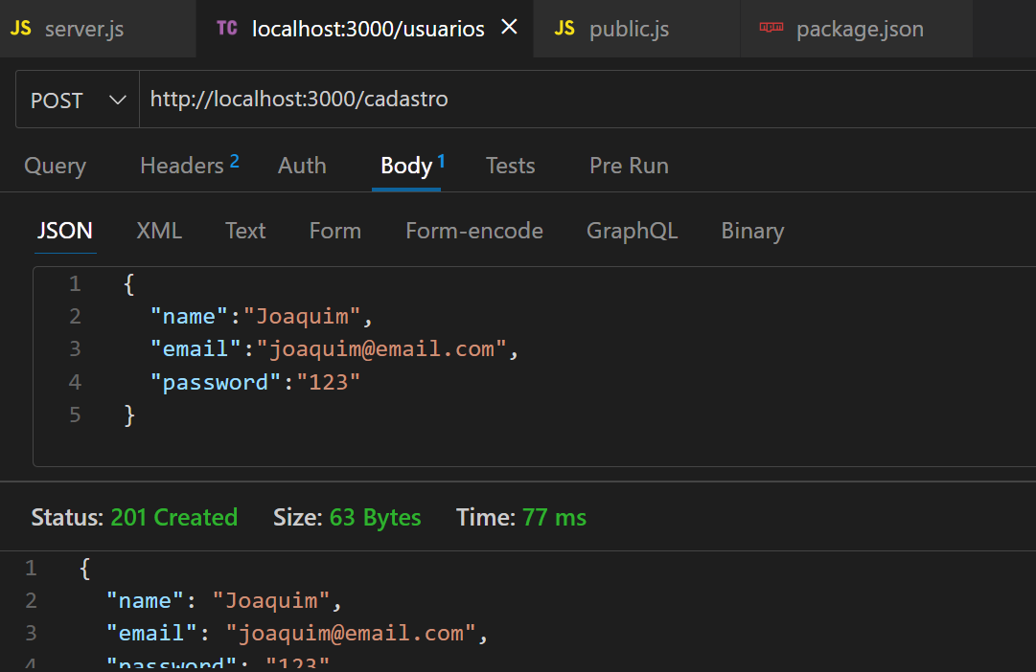
Testando

Slide 8
Conectando com o banco
Prima
1- Mudar para JS no prisma
2- Instalar o prisma:
npm install prisma –save-dev
3- Iniciar o prisma
npx prisma init
4- Configurar o .env com string de conexão

Slide 9
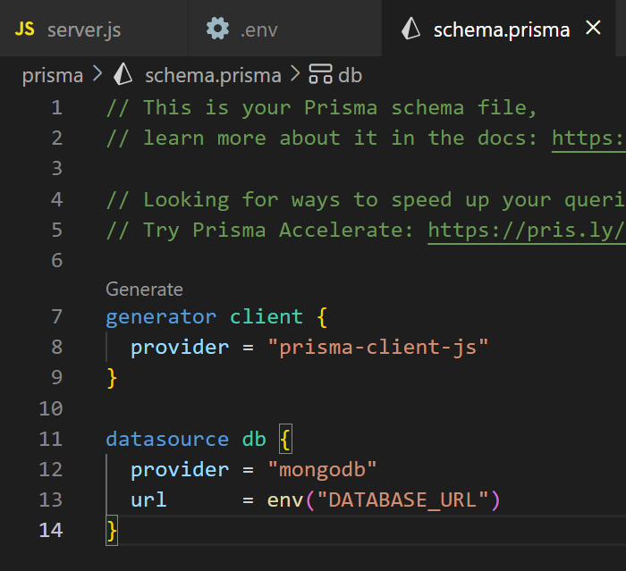
Arquivo .prisma
Utilizar o schema do site do prisma para configurar o arquivo .prisma

Slide 10
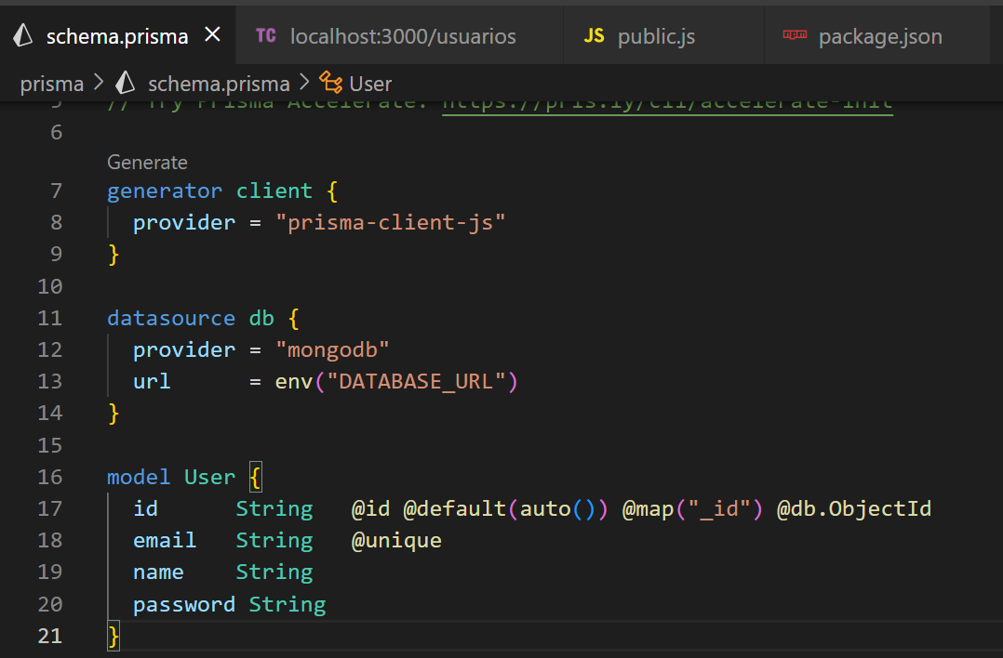
Criando o Schema do Prisma

Slide 11
Instalando o Prisma Client
Instalando:
npm install @prisma/client
Fazendo o prisma push:
npx prisma db push
Testar:
npx prisma studio

Slide 12
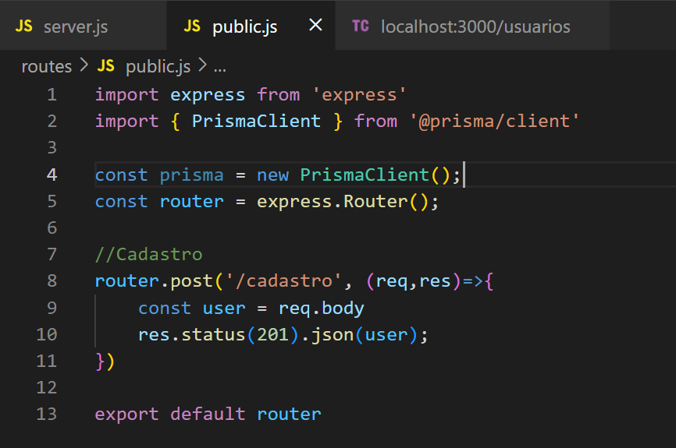
Importando o Prisma
Importando o prisma no public.js

Slide 13
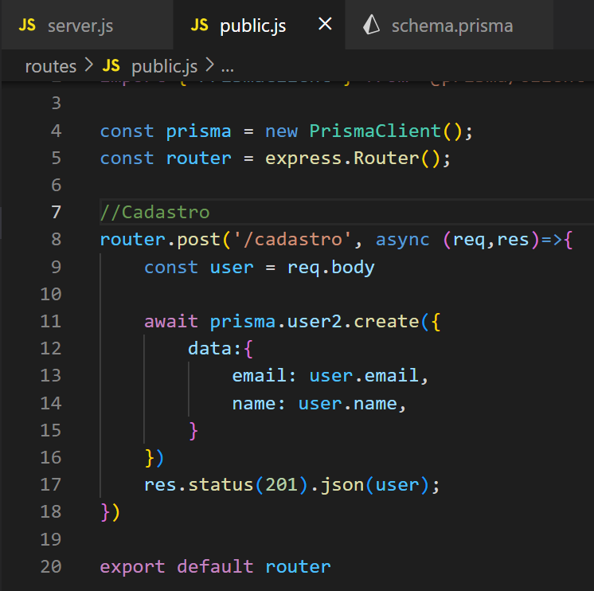
Criando a rota POST

Slide 14
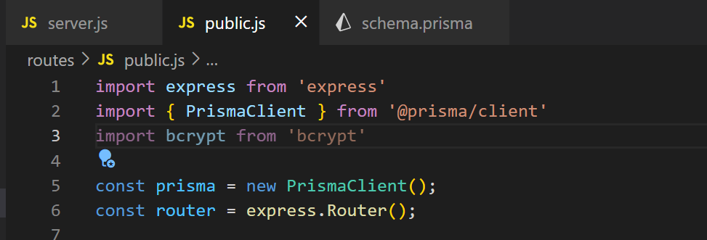
Instalando o Bcrypt
Instalando: npm install bcrypt

Slide 15
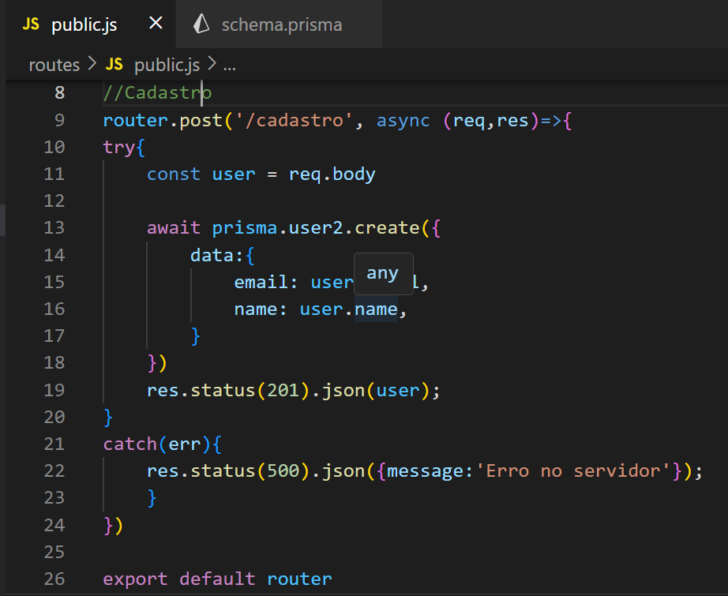
Fazendo o try catch

Slide 16
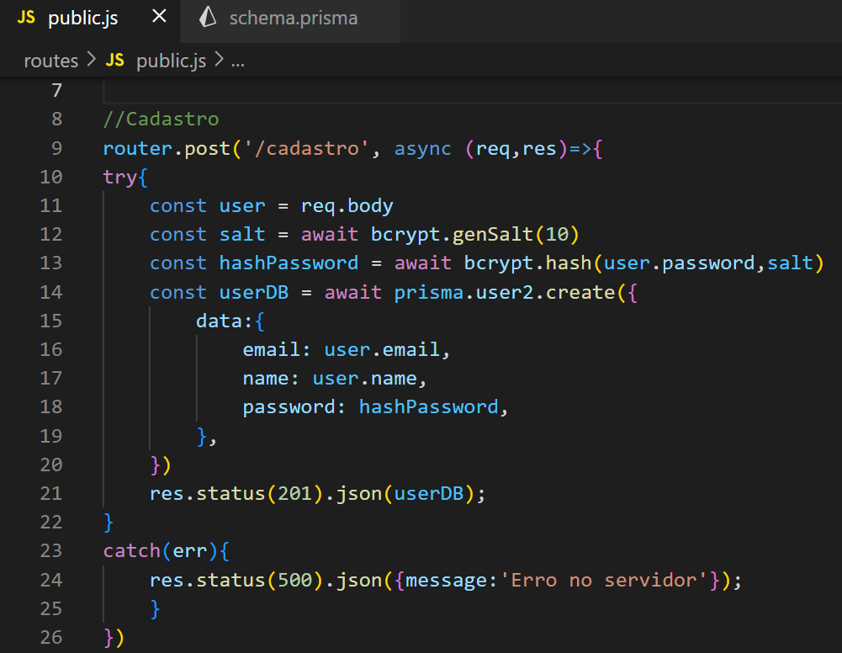
Fazendo o password

Slide 17
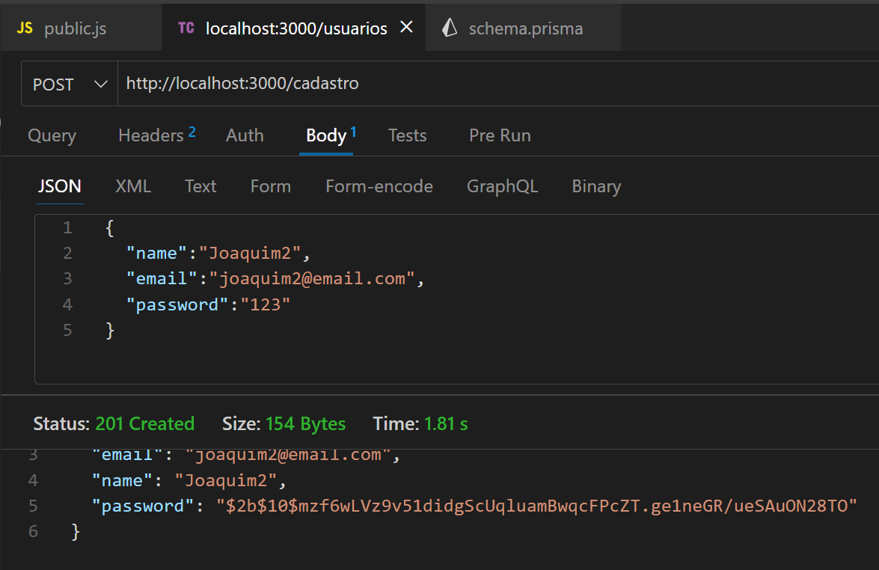
Testando

Slide 18
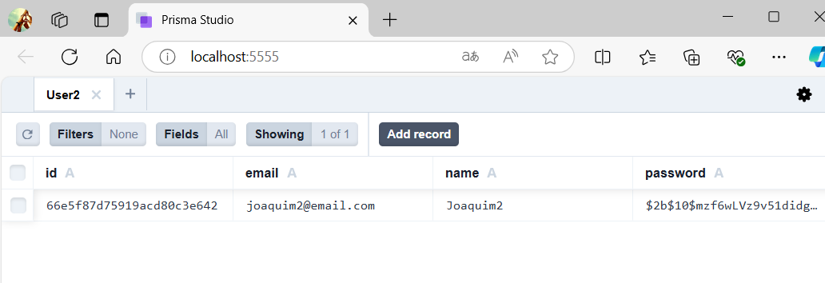
Prisma client

Slide 19
Rota login
Token JWT para autenticação
npm install jsonwebtoken

Slide 20
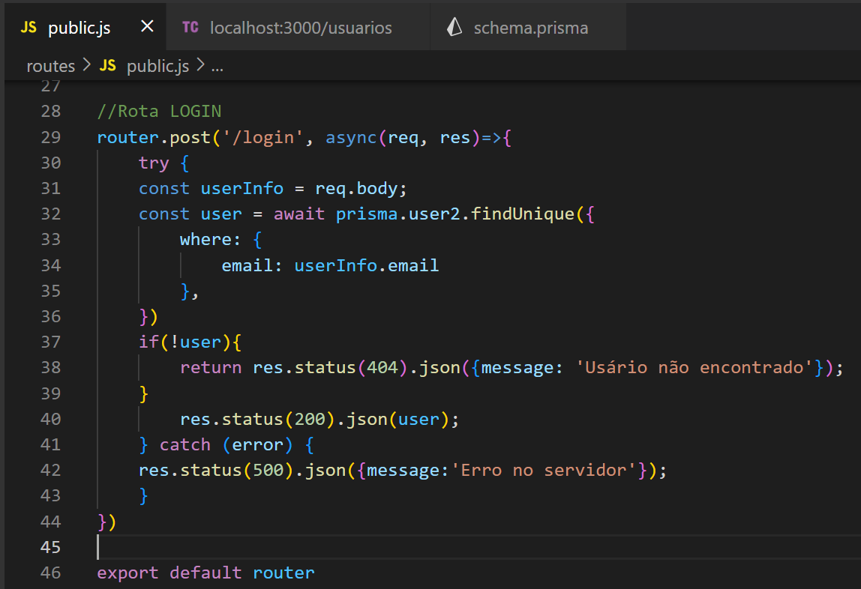

Slide 21
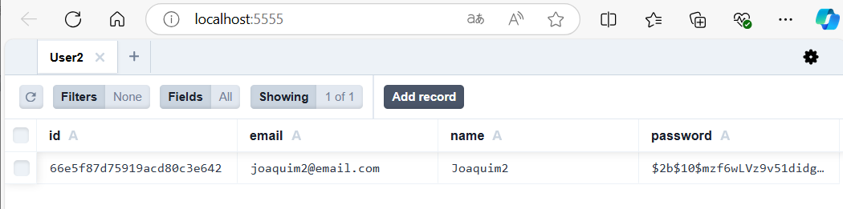
Usuários atuais no Banco

Slide 22
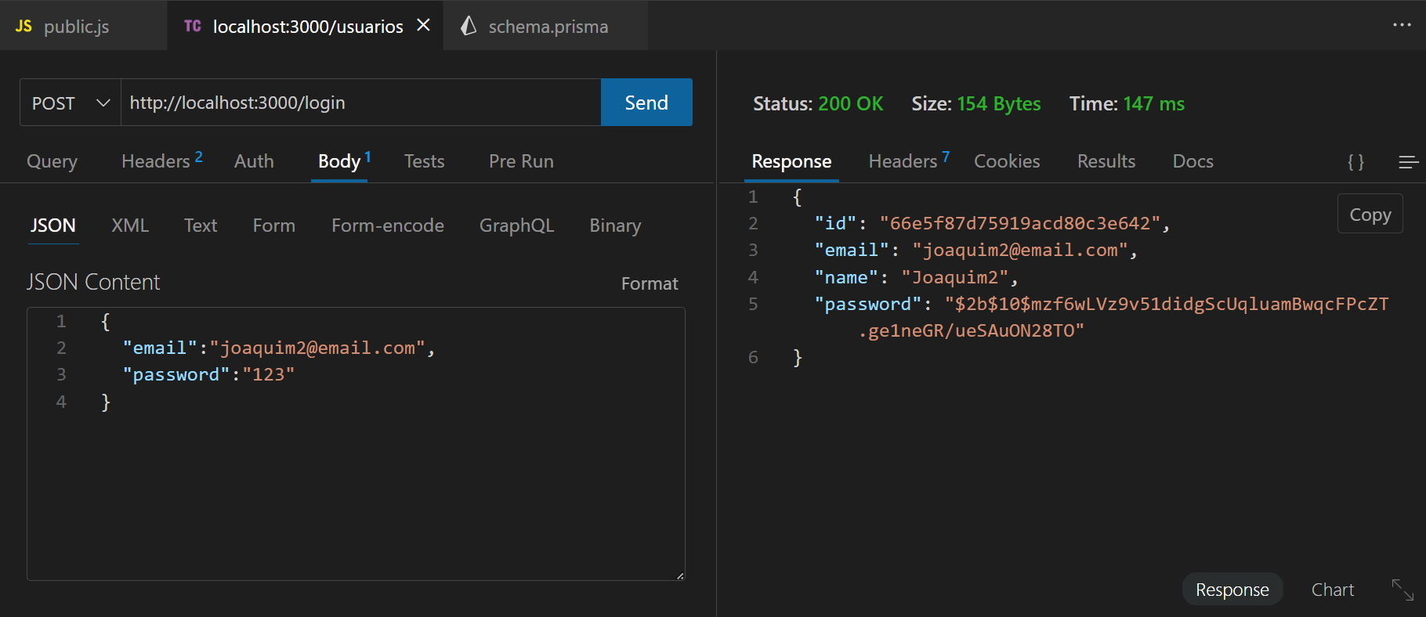
Testando
Buscando na login o usuário cadastrado

Slide 23
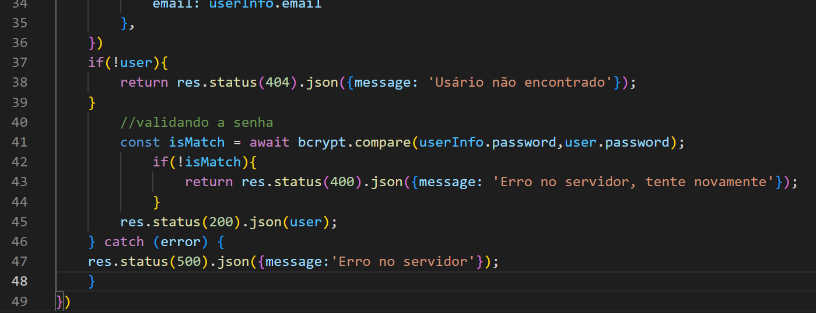
Validando a senha
Na rota login vamos fazer a validação com bcrypt

Slide 24
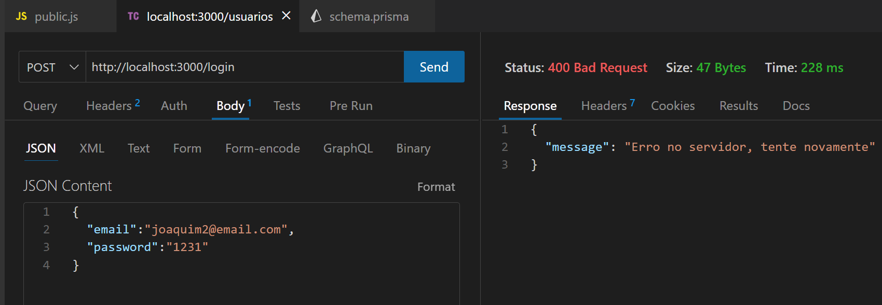
Testando
Com a senha incorreta

Slide 25
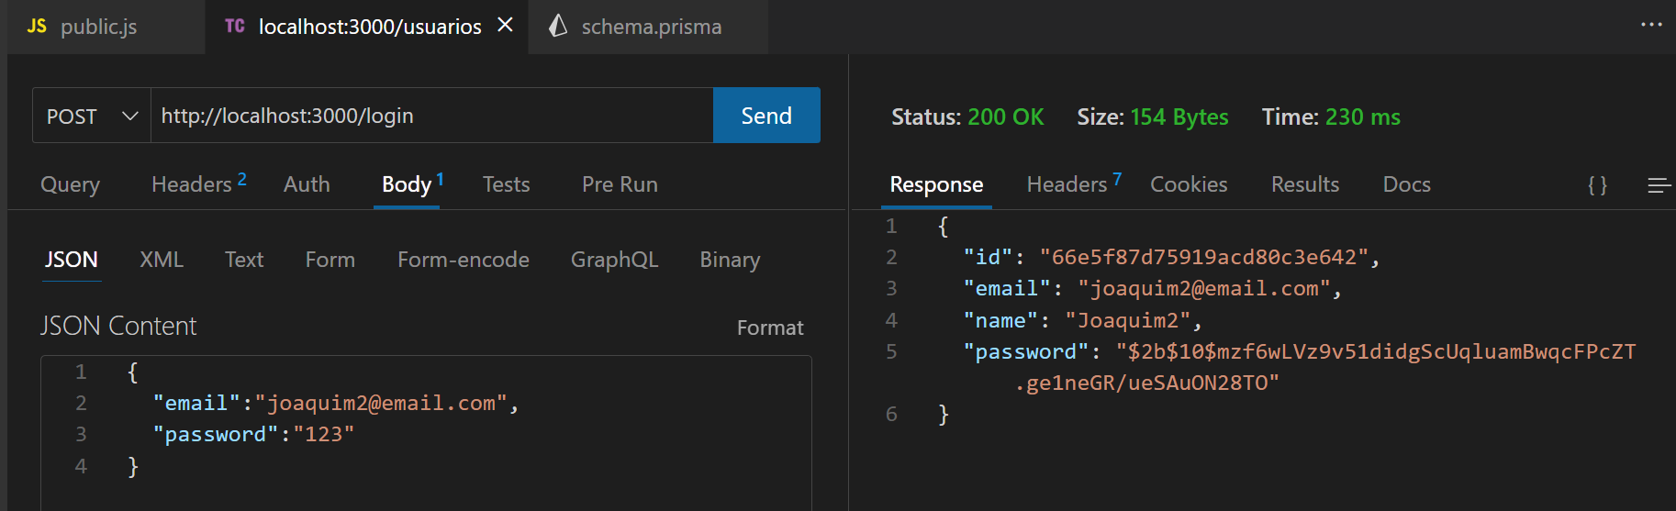
Com a senha válida

Slide 26
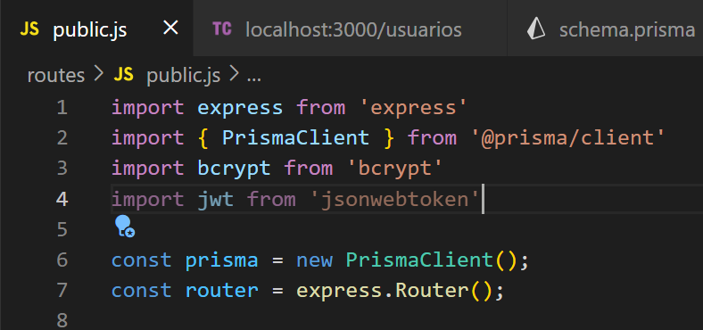
Gerando o Token JWT
Importando o jsonwebtoken

Slide 27
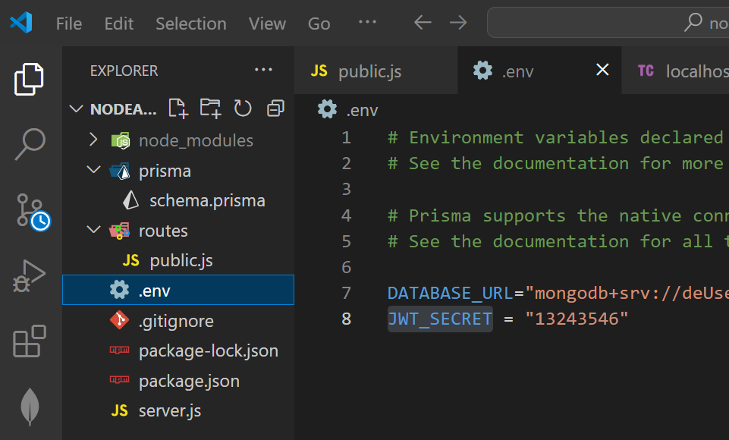
Adicionando o SCRET no .env
No arquivo .env colocamos o scret do token para ser acessado no public.js

Slide 28
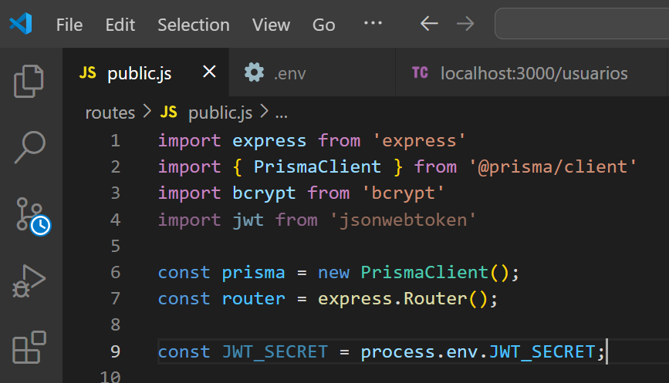
Acessando o SCRET
No arquivo public.js acessamos o SECRET

Slide 29
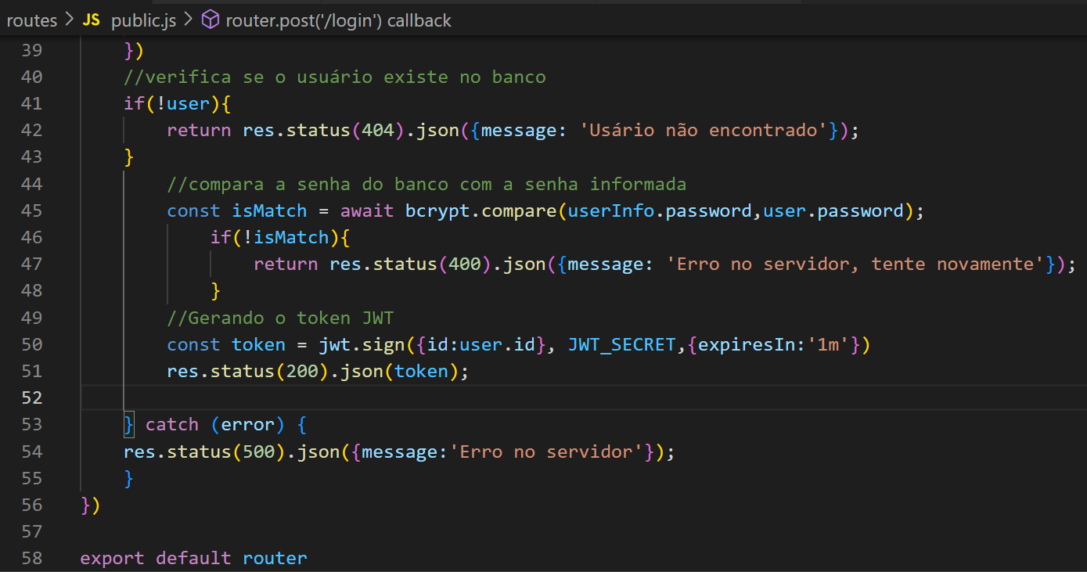
Gerando o token na rota login
Na rota login:

Slide 30
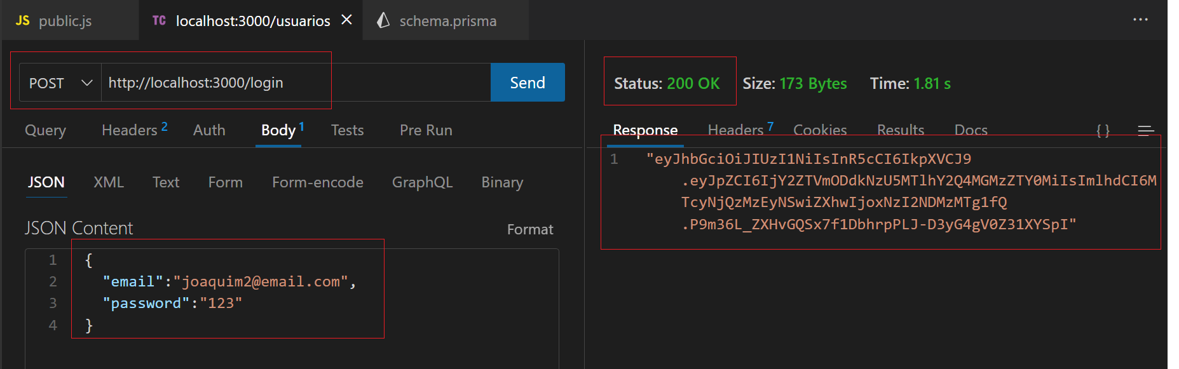
Testando na rota login
usuário
token

Slide 31
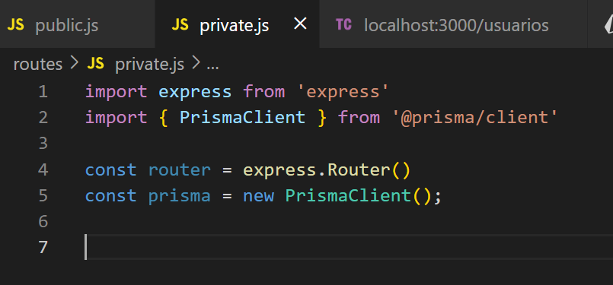
Criando uma rota privada
Criando um arquivo na pasta route chamado de private.js

Slide 32
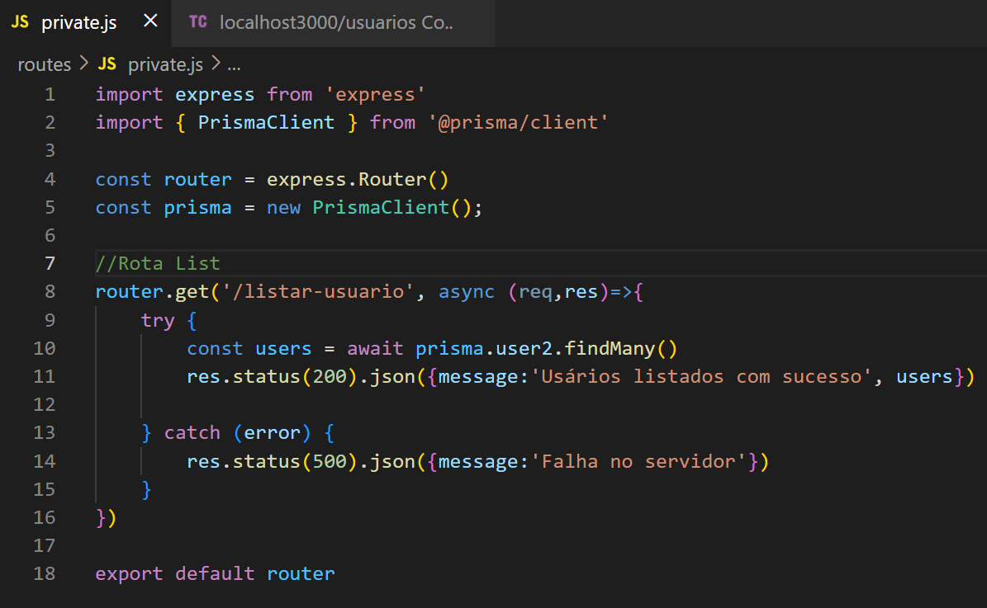
Criando a rota listar usuários
No arquivo private.js vamos criar a rota listar

Slide 33
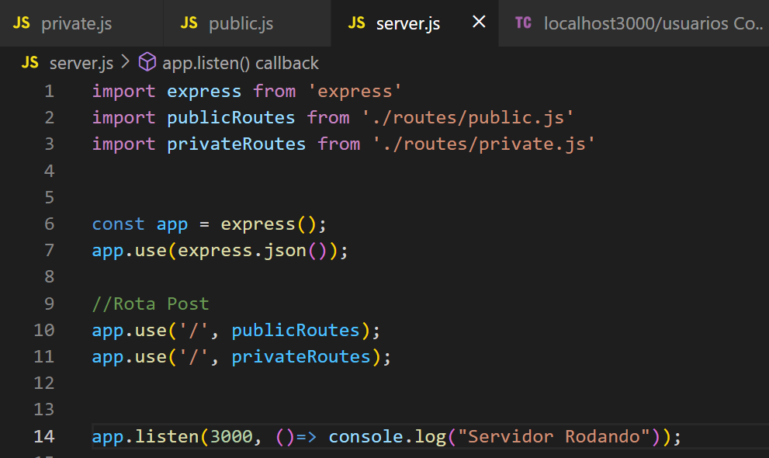
Importando a rota listar usuarios
No arquivo server.js importamos a rota listar usuarios

Slide 34
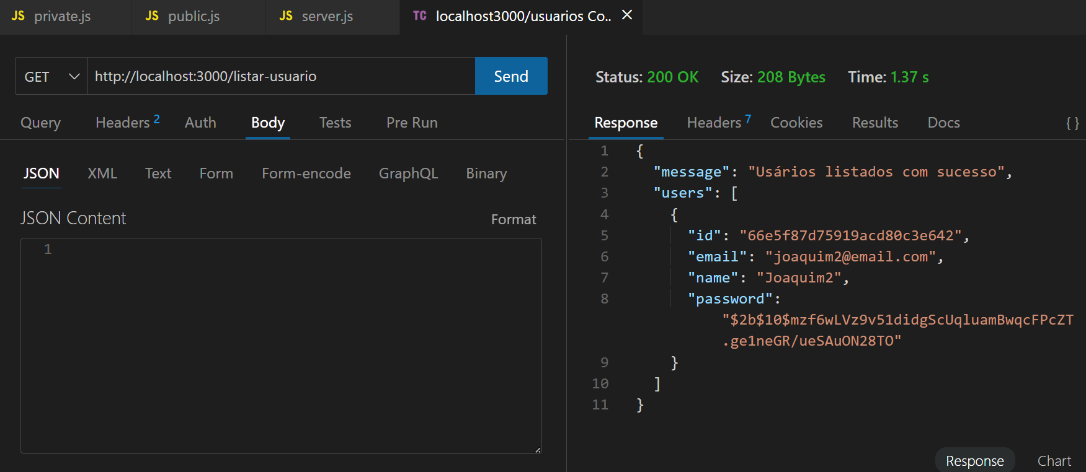
Testando

Slide 35
Criando um middleWare
OBS: Neste caso estamos acessando a rota private sem necessitar o token. Vamos criar um middleWare para acessar a rota somente quando estivermos logado com o token
1- Criando uma pasta middleWare
2- Criando o arquivo auth.js

Slide 36
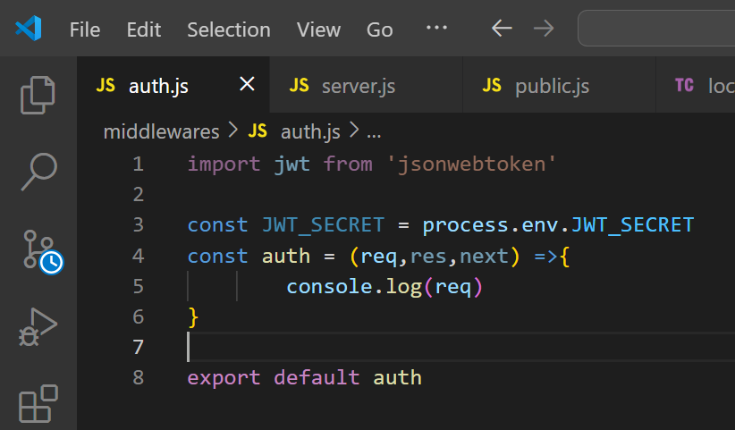
Auth.js

Slide 37
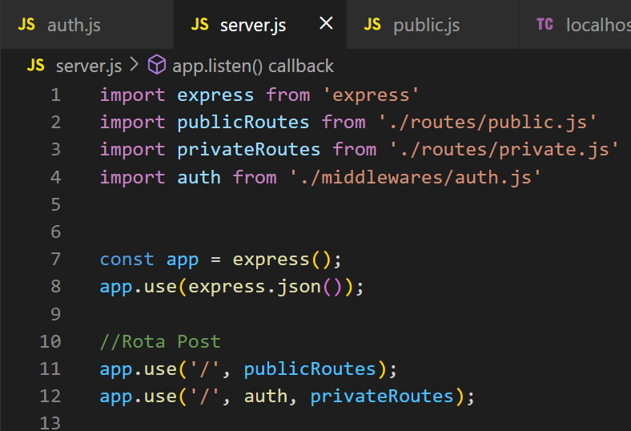
Importando o auth.js
No arquivo server.js vamos importar nosso middleware
Antes de acessar
A rota privada ele
Passa pelo middleware

Slide 38
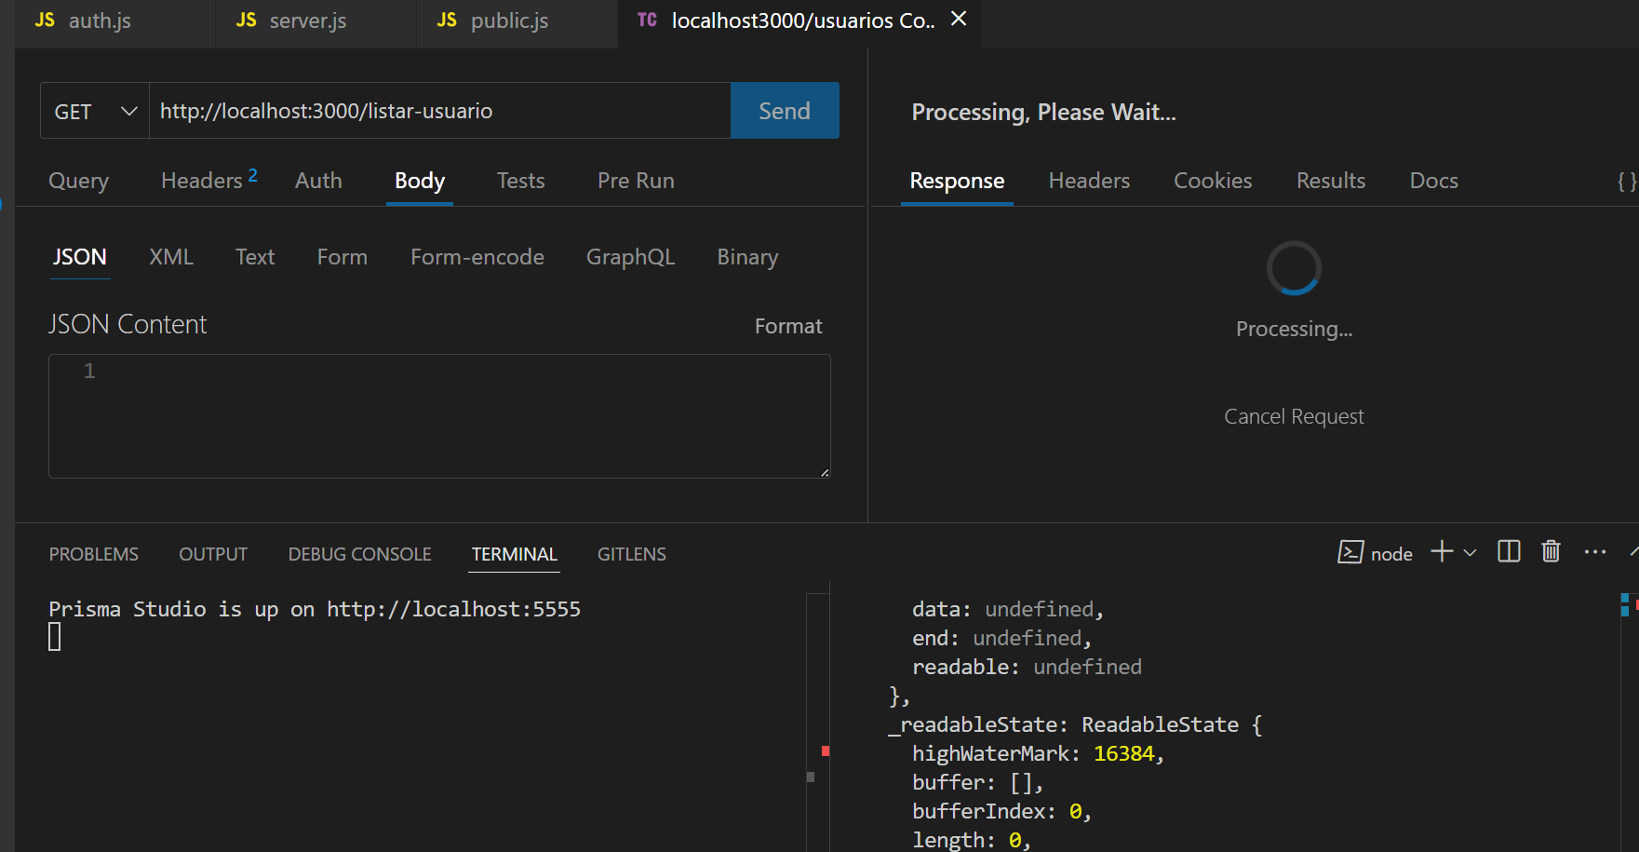
Teste
header

Slide 39
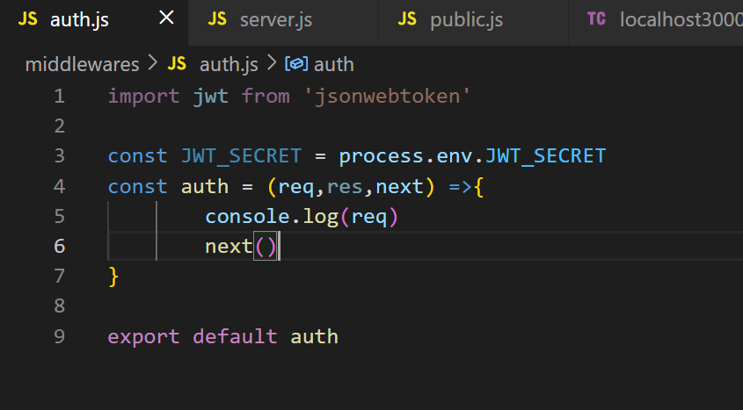
Adicionando o next()
Em auth.js precisamos adicionar o next()

Slide 40
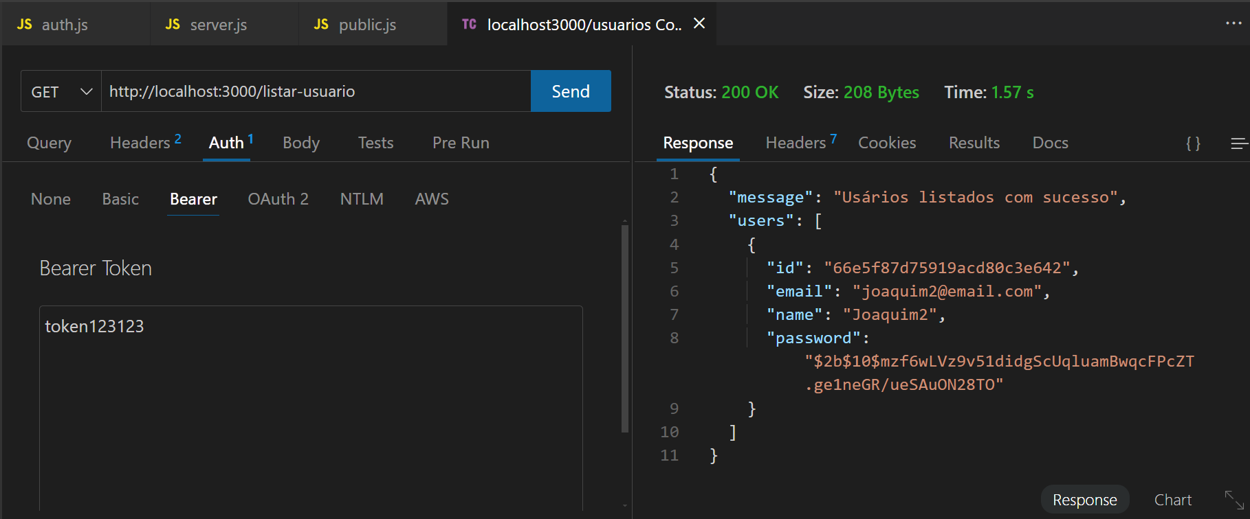
Testando
Adicionando um token qualquer

Slide 41
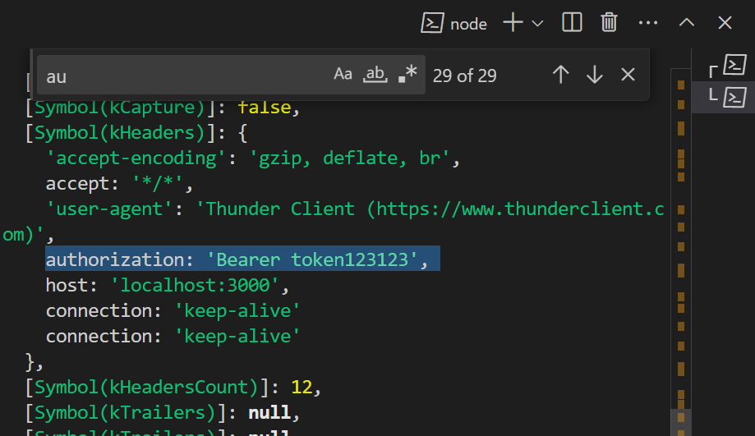
Autorização do Token
No console do header podemos ver o token

Slide 42
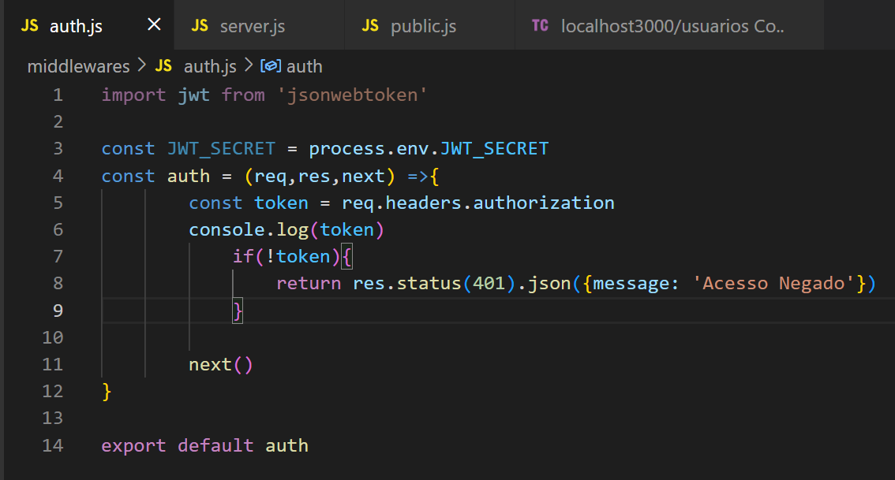
Utilizando o Token em Auth.js

Slide 43
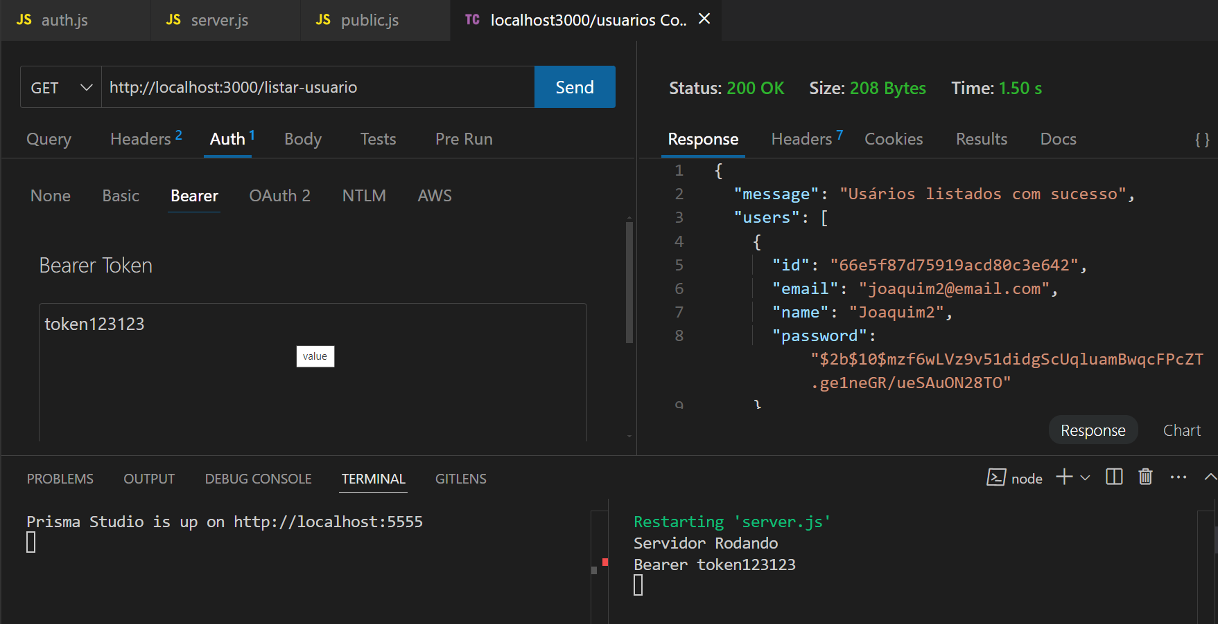
Testando

Slide 44
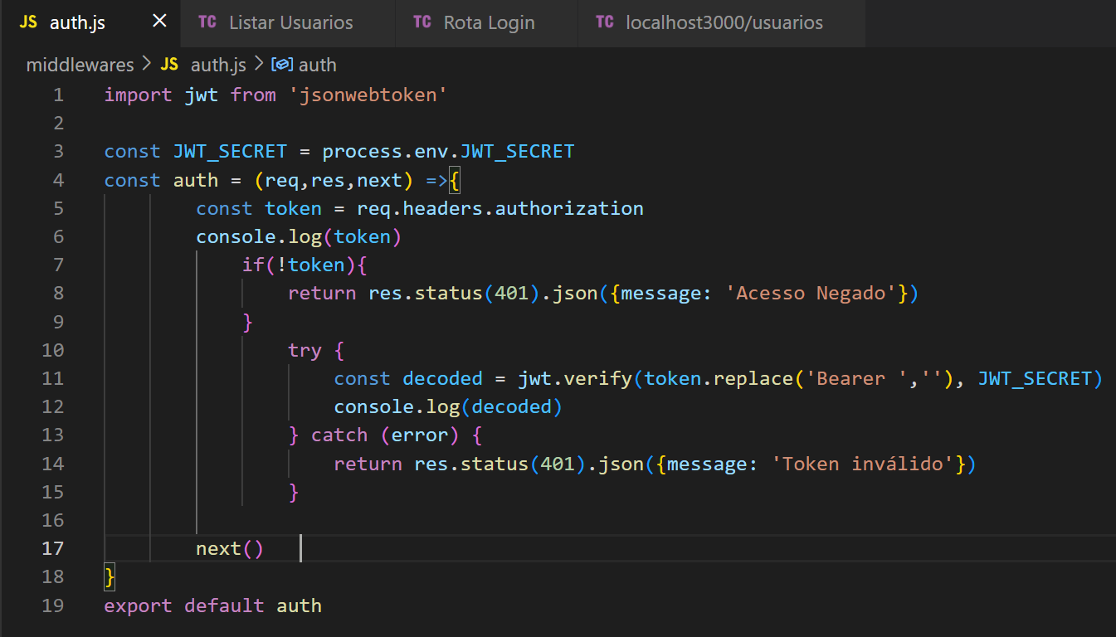
Implementando a verificação do Token

Slide 45
Testando
1- Devemos logar com usuário e senha na rota login para obtermos o Token
2- Na rota listar usuários inserimos o Token no Headers e podemos acessar a rota
3- Caso o token não seja válido não teremos acesso a rota

Slide 46
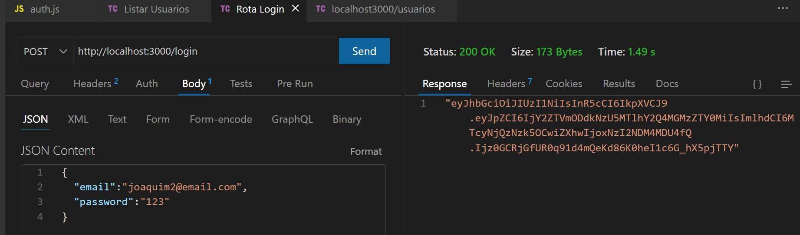
Logando na rota login
Obtendo o Token
Token válido

Slide 47
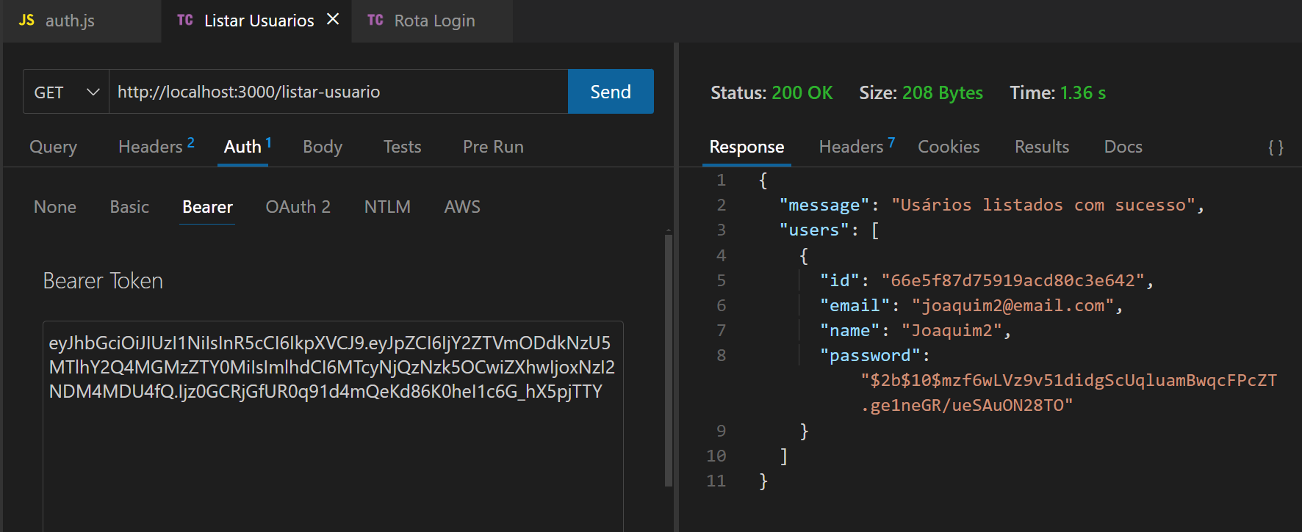
Listando usuarios
Token válido inserido

Slide 48
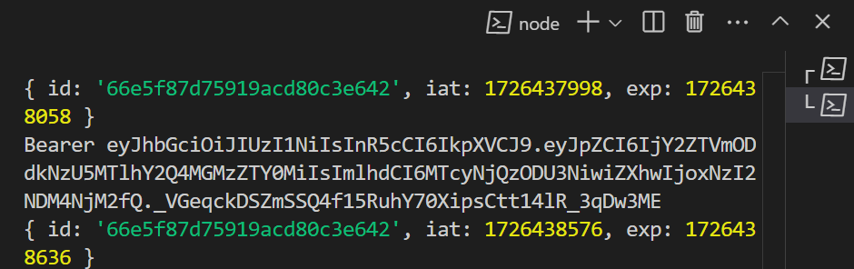
OBS
O console.log trouxe tb a data de criação do id e a data da expiração do id
O formato está em timeStamp

Slide 49
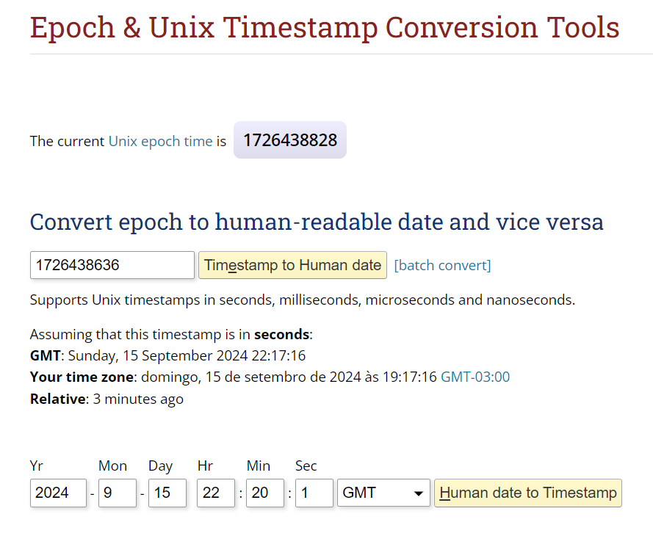
Convertendo Time Stamp

